Slide 1
KHỞI ĐỘNG
Notes:
Kết luận

Slide 2
KHỞI ĐỘNG
TRÒ CHƠI: ĐƯA THUYỀN VÀO BỜ
Notes:
Dẫn dắt: Có một cơn bão đổ vào một vùng biển. Nó mang theo những con gió rất to, Những chiếc thuyền đang gặp nguy hiểm, dễ bị lật và những ng trên thuyền đang gặp nguy hiểm. CHúng ta hay cùng giúp những con thuyền vào bờ an toàn nhé!

Slide 3
Notes:
Click vào thuyền để tới câu hỏi
Tại slide câu hỏi, click vào thuyển để quay về
Khi chơi xong, click vào mũi tên để tới câu hỏi

Slide 4
Chức năng của rễ là gì?
A. Rễ hút nước, muối khoáng nuôi cây
B. Rễ lan rộng, cắm sâu vào đất giúp cây không bị đổ
C. Cả 2 đáp án trên

Slide 5
2. Chức năng của thân là gì?
A. Thân vận chuyển nước, muối khoáng từ rễ lên cành, lá và nâng đỡ cho cây
B. Thân vận chuyển khí oxi cho cây

Slide 6
3. Chức năng của lá là gì?
A. Lá sử dụng ánh sáng mặt trời để quang hợp, tạo ra chất dinh dưỡng
B. Lá giúp cây hô hấp suốt ngày đêm
C. Cả 2 đáp án trên

Slide 7
Notes:
Hương Thảo – Zalo: 0972.115.126

Slide 8
1
KHÁM PHÁ

Slide 9
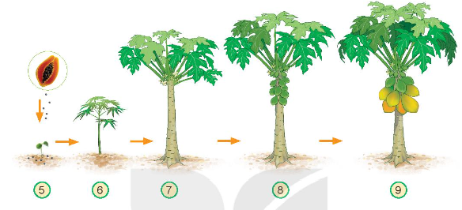
1. Quan sát từ hình 5 đến hình 9 và mô tả quá trình phát triển của cây đu đủ.
Hạt nảy mầm
Lớn lên
Nở hoa
Kết trái
Gieo hạt mọc cây

Slide 10
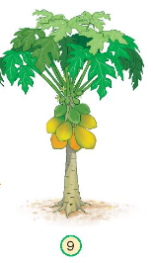
2. Hoa và quả có chức năng gì đối với cây?
Bên trong quả đu đủ chứa gì?
Chứa hạt
Hoa có chức năng gì?
Hoa giúp cây tạo quả
Quả có chức năng gì?
Quả chứa hạt, hạt mọc thành cây mới.

Slide 11
Hoa có chức năng giúp cây tạo quả.
Quả có chức năng chứa hạt. Khi gặp điều kiện thích hợp, hạt sẽ mọc thành cây mới, duy trì giống nòi.

Slide 12
2
THỰC HÀNH

Slide 13
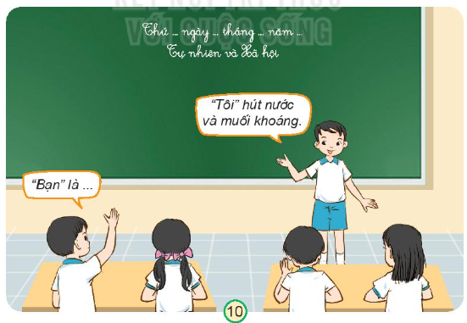
Các nhóm đố nhau về chức năng các bộ phận: rễ, thân, lá, hoa, quả của cây

Slide 14
3
VẬN DỤNG
Notes:
Hương Thảo – Zalo: 0972.115.126

Slide 15
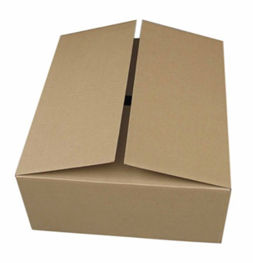
1. Trong một chuyến về quê thăm ông, Minh muốn đóng một chiếc hộp bằng giấy bìa cứng để đựng một cây nhỏ tặng ông. Hãy giúp Minh:
Trả lời câu hỏi: Chiếc hộp cần có đặc điểm gì để cây không bị hỏng sau một ngày vận chuyển?
Trao đổi với bạn để làm chiếc hộp có chiều cao, chiều rộng phù hợp với kích thước của cây.
Chiếc hộp cần có đặc điểm chắn chắn, kín đáo, độ lớn vừa phải, không dễ bị móp méo để cây không bị hỏng sau một ngày vận chuyển.
Chiếc hộp có chiều cao 20, chiều rộng 15 phù hợp với kích thước của cây nhỏ.
Thảo luận nhóm 4

Slide 16
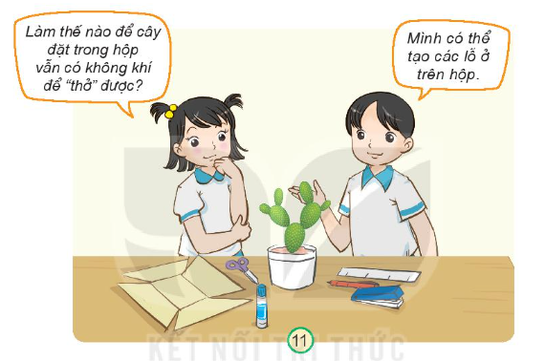
2. Thực hiện làm hộp.
Chuẩn bị: Bìa catton, thước, kéo, keo dán, bút.....
Thực hành làm hộp

Slide 17
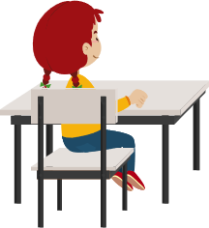
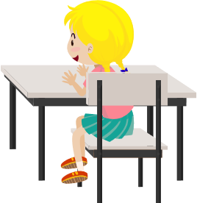
Notes:
Hương Thảo – Zalo: 0972.115.126

Slide 18
